Slide 1
Прво сам направио презентацију богату фотографијама. Потом у исту снимио и своју причу.

Slide 2
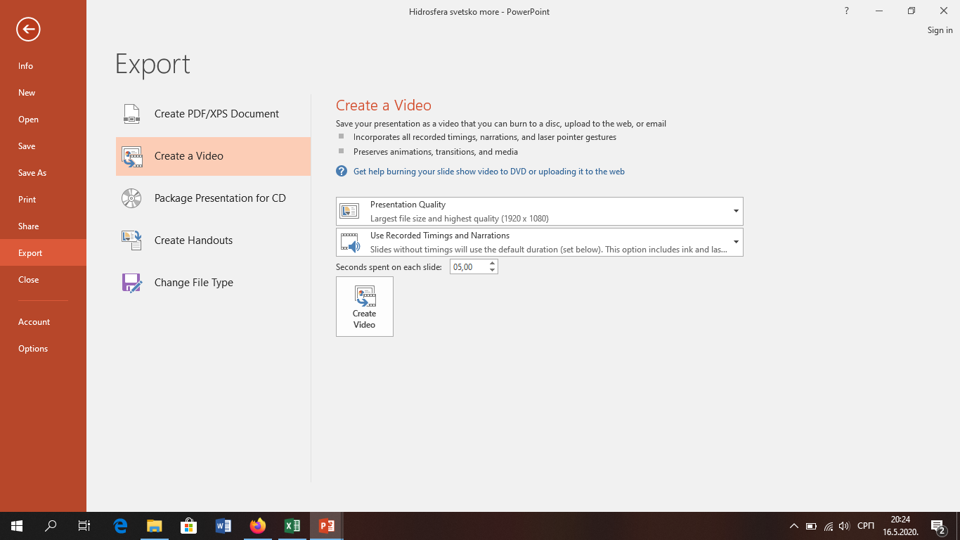
Презентацију пребацио у видео формат.

Slide 3
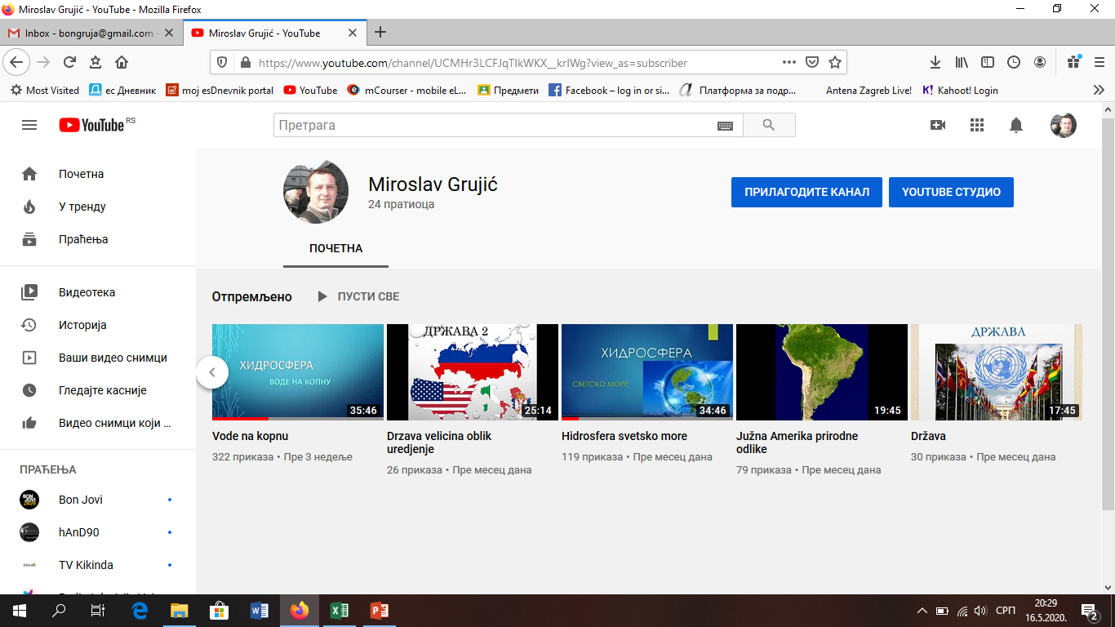
Линк за видео: https://www.youtube.com/watch?v=lqC_ZUJ2DaY&t=15s
Видео сам поставио на свој Youtube канал.

Slide 4
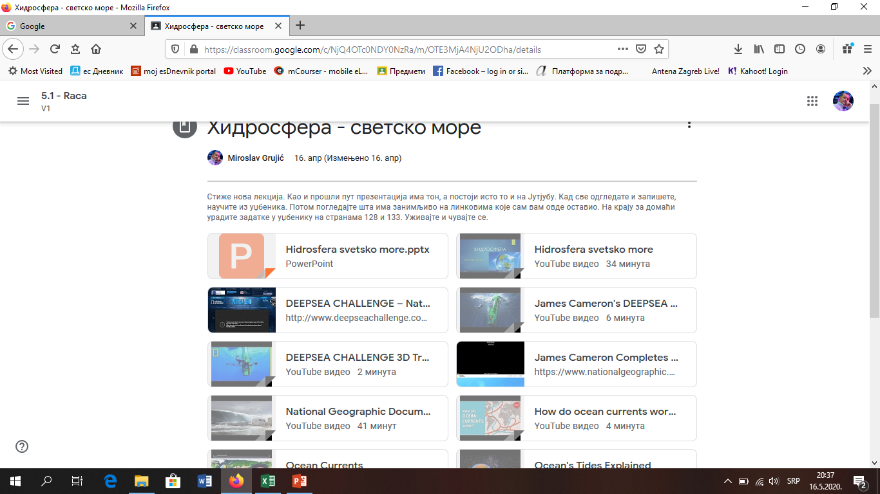
Презентацију, линк за видео лекцију и линкове ка бројним интересантним филмовима везаним за тему поставио сам у Гугл учионицу.

Slide 5
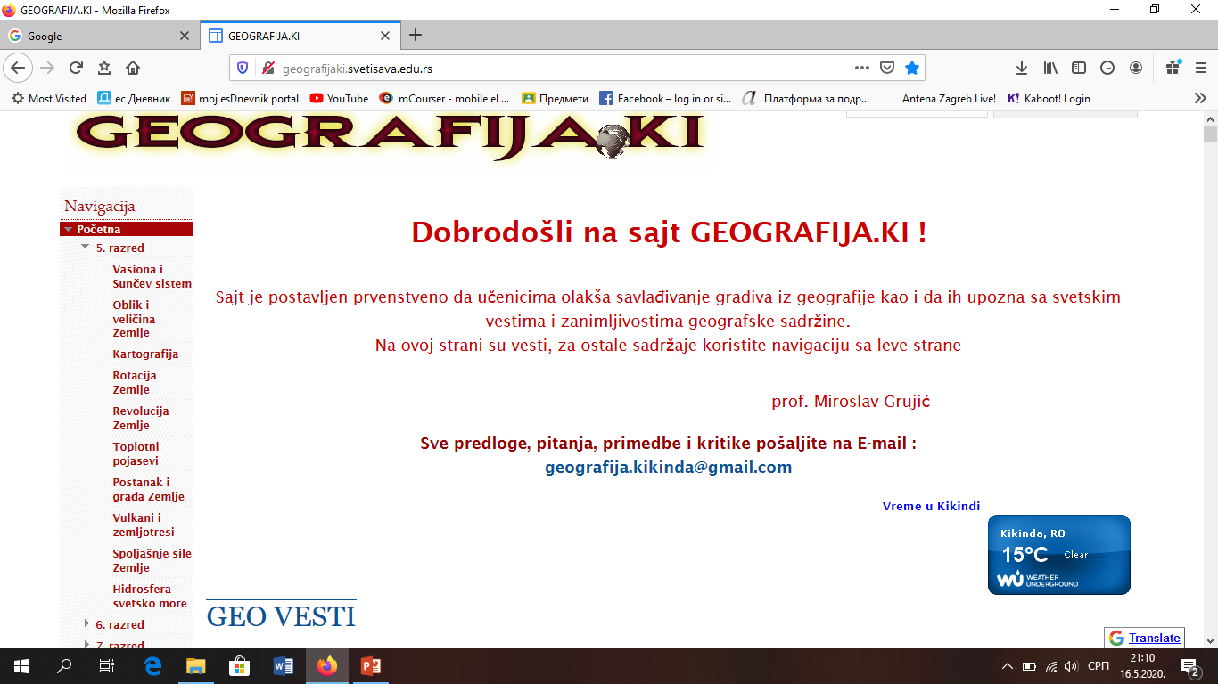
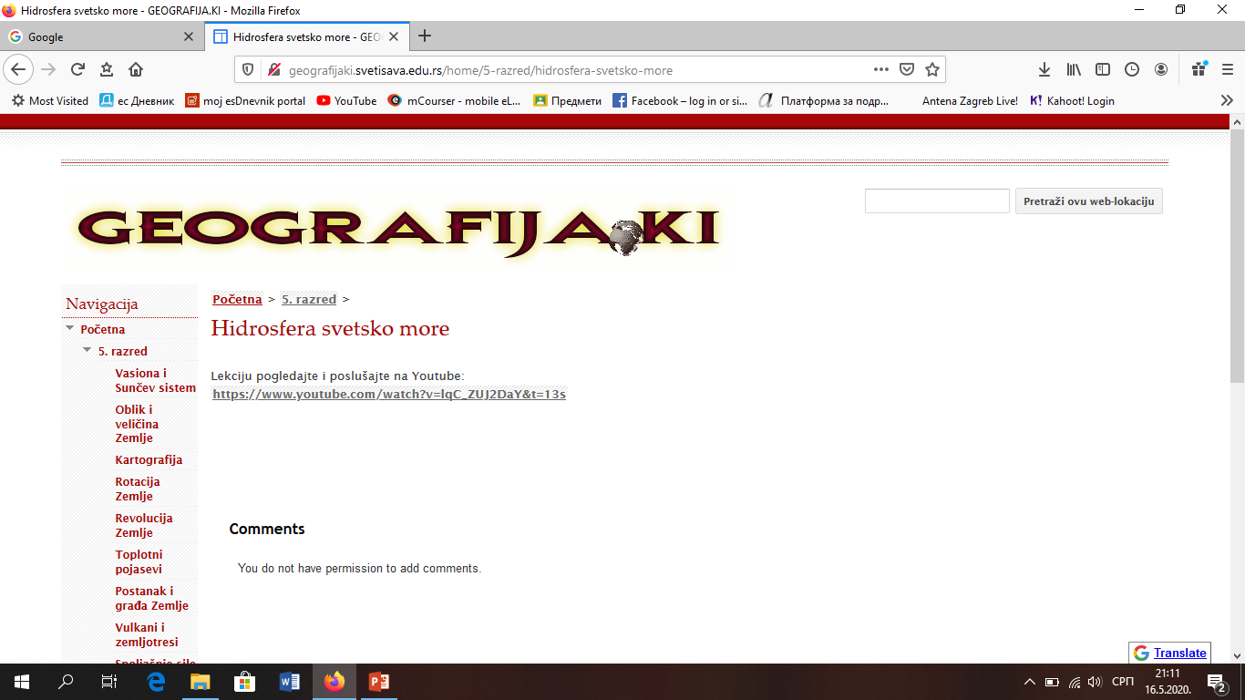
Презентација је постављена и на сајту Authorstream. http://www.authorstream.com/Presentation/bongruja-4273776-hidrosfera-svetsko/
Линк за видео сам поставио и на сајт који уређујем и чији сам аутор, а који ученици посећују и током редовне наставе.

Slide 6
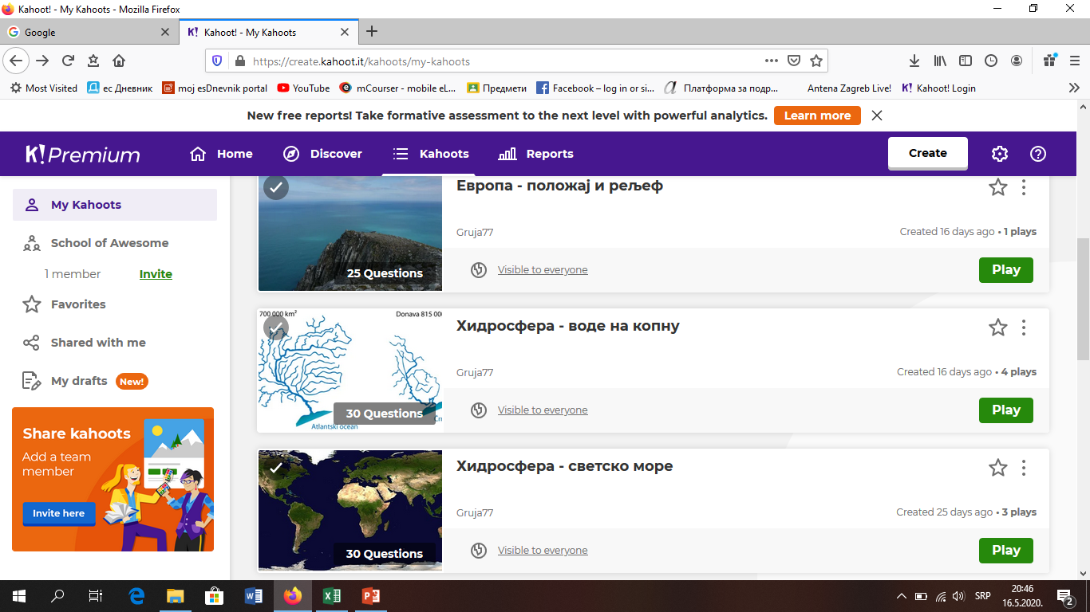
Направио сам Кахут квиз и поставио линк у Гугл учионици. Када су ученици одиграли, обновио сам трајање квиза (обзиром да је датумски ограничено) и поделио колегама путем Фејсбука. Тренутно је квиз четврти пут покренут активан до 12. јуна 2020. и доступан на линку:
https://kahoot.it/challenge/07605448?challenge-id=9f33f97c-7dd8-4ea8-9844-785ea9c9296d_1589654996568

Slide 7
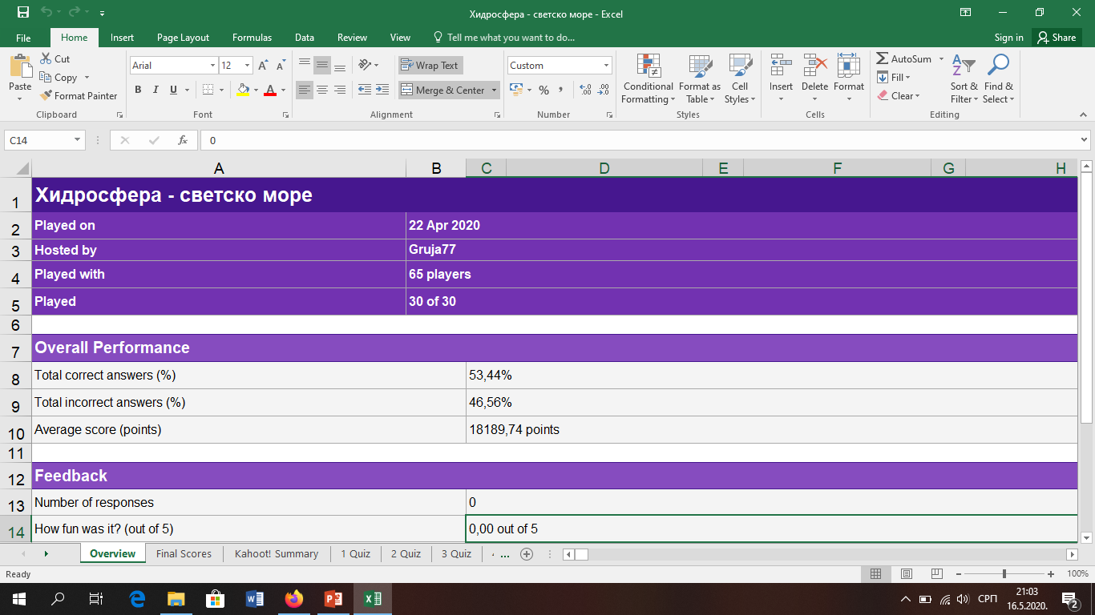
Ученици сва три одељења 5. разреда су одиграли Кахут квиз да утврде градиво, али и као припрему за тест који је следио.

Slide 8
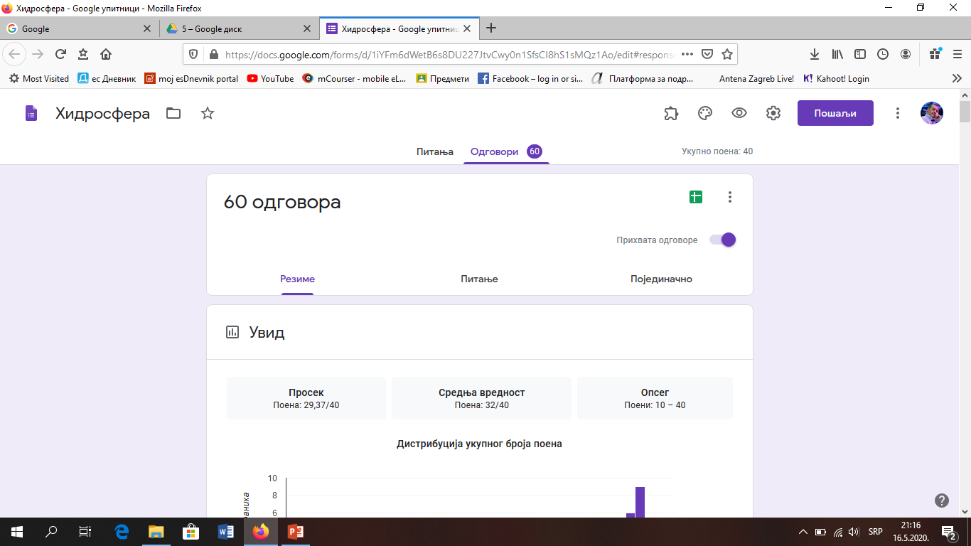
На крају, ученици су успешно урадили тест направљен у виду Гугл упитника који им је постављен у Гугл учионици. Линк ка тесту је: https://forms.gle/c38ZPi2JadS1Zjb38

